Slide 1
家庭微脑
让家庭具备“本地感知、本地决策、本地执行、云端增强”的智能基础能力
一套底座，统一承载六项能力
云边端协同算力
软路由+AI智控
多Agent智能编排
全栈自主可控
可信数据治理
离线可交互
以软路由为网络底座，本地大模型为智能引擎，全屋智能为控制终端
数据不出域 · 断网全功能 · 国密合规 ·全栈自主可控

Slide 2







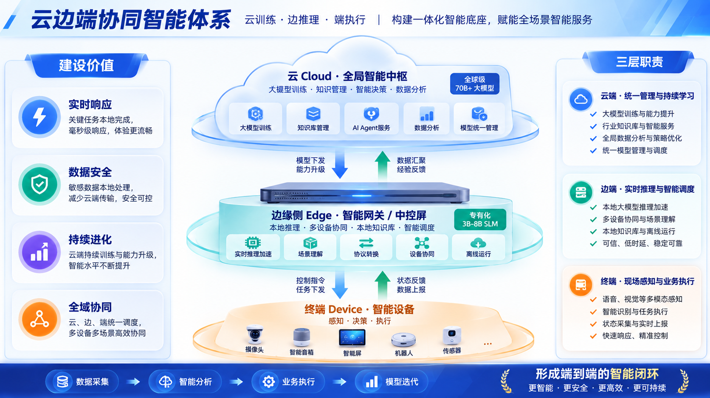








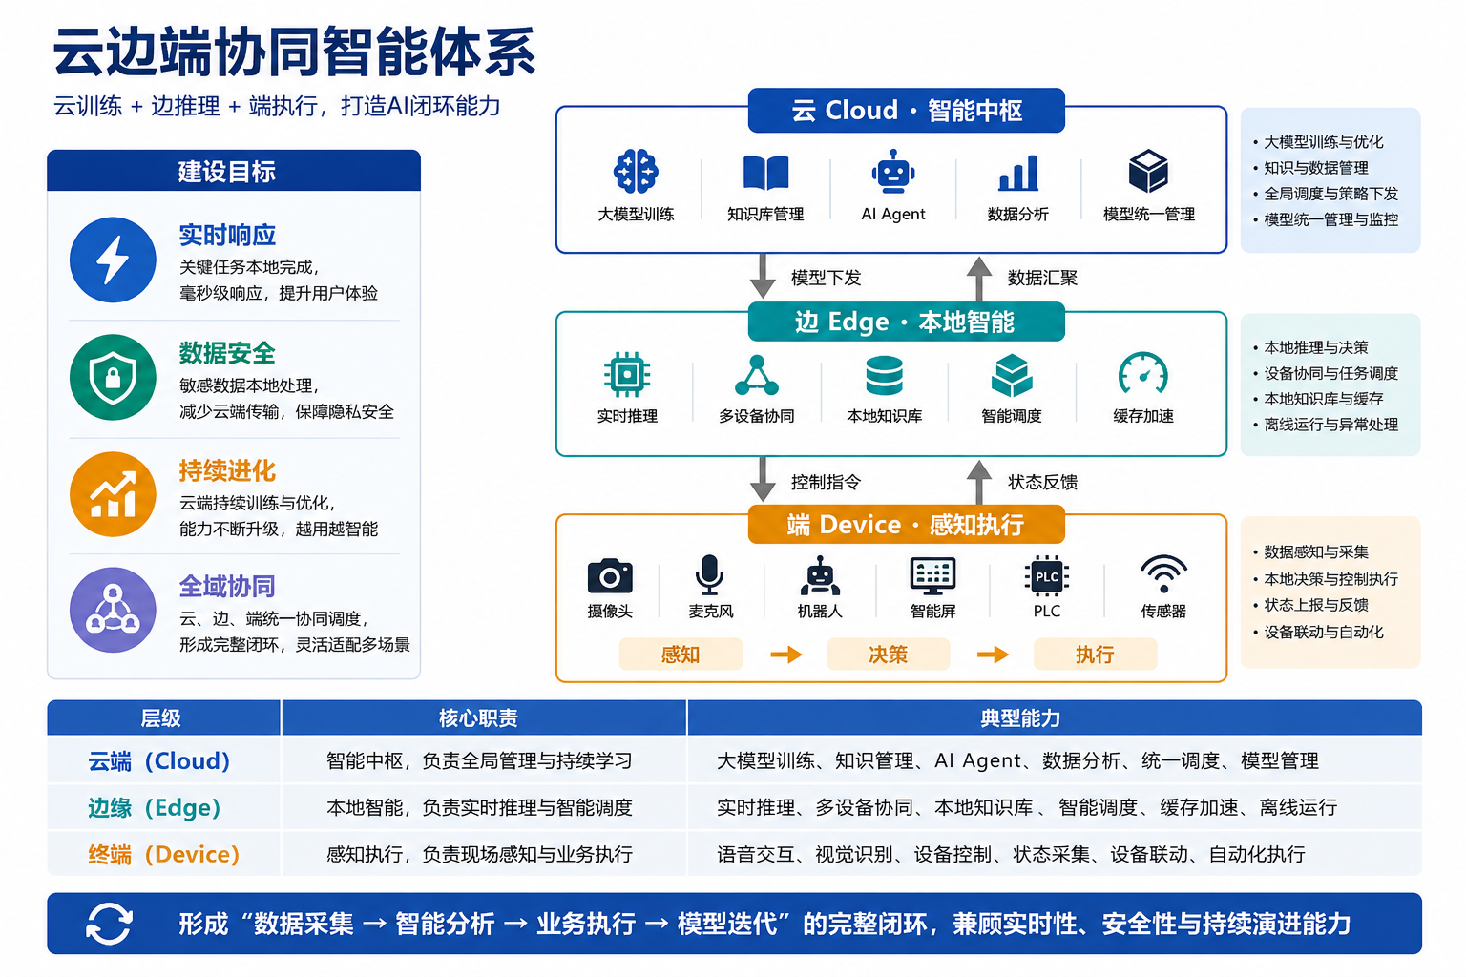

云边端协同技术体系
云训练 + 边推理 + 端执行，打造AI闭环能力
建设目标
云侧Cloud · 全局智能中枢
三层职责
云端 · 全场景70B+ LLM
实时响应
关键任务本地完成，毫秒级响应，体验更流畅
✓
大模型训练与能力提升
大模型训练
知识库管理
AI Agent
数据分析
模型统一管理
✓
行业知识库与智能服务
✓
全局数据分析与策略优化
模型下发
数据汇聚
✓
统一模型管理与调度
数据安全
边缘侧Edge · 本地智能网关
敏感数据本地处理，减少云端传输，安全可控
边端 · 专有化3B-8B SLM
✓
本地大模型推理加速
✓
多设备协同与场景理解
持续进化
实时推理
多设备协同
本地知识库
智能调度
缓存加速
✓
本地知识库与离线运行
云端持续训练与能力升级，智能水平不断提升
✓
可信、低时延、稳定可靠
控制指令
状态反馈
终端 · 实时感知与执行
端侧Device · 感知执行
✓
语音、视觉等多模态感知
全域协同
✓
智能识别与任务执行
云、边、端统一调度，多设备多场景高效协同
✓
状态采集与实时上报
摄像头
麦克风
机器人
智能屏
PLC
传感器
✓
快速响应、精准控制
感知
决策
执行
形成 “数据采集 → 智能分析 → 业务执行 → 模型迭代” 的完整闭环，兼顾实时性、安全性与持续演进能力

Slide 3
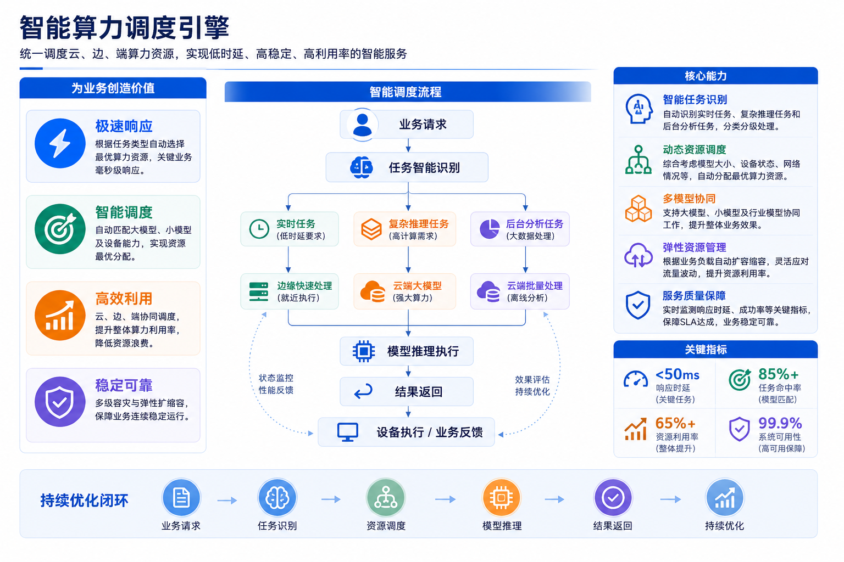




智能算力调度引擎
基于深度强化学习(DRL)的任务智能拆分与调度，多重加速机制保障ms级响应
智能调度流程
智能调度引擎
业务请求
DRL调度器
PPO离线训练，策略模型<10MB，推理<1ms，自适应优化任务路由
任务智能识别编排
边缘推理加速
INT4量化+NPU加速(5-10x)+KV Cache+Speculative Decoding+模型常驻
实时任务
复杂推理任务
后台分析任务
低时延要求
高计算需求
大数据处理
场景预编排与缓存
50+场景模板，命中率>60%直接执行，预测性预执行降低延迟
边缘快速处理
云端大模型
云端批量处理
就近执行
强大算力
离线分析
SLA分级保障
P0紧急<20ms · P1高<50ms · P2中<200ms · P3低无约束
模型推理执行
技术栈：Qwen2.5-72B(云) + Qwen2.5-7B-INT4(边) + vLLM(高性能推理框架) + llama.cpp（轻量化通用推理框架） + K3s(轻量化系统)
结果返回
关键指标
设备执行 / 业务反馈
<50ms
关键业务响应
85%+
任务命中率
65%+
边缘算力利用率
99.9%
系统可用性

Slide 4

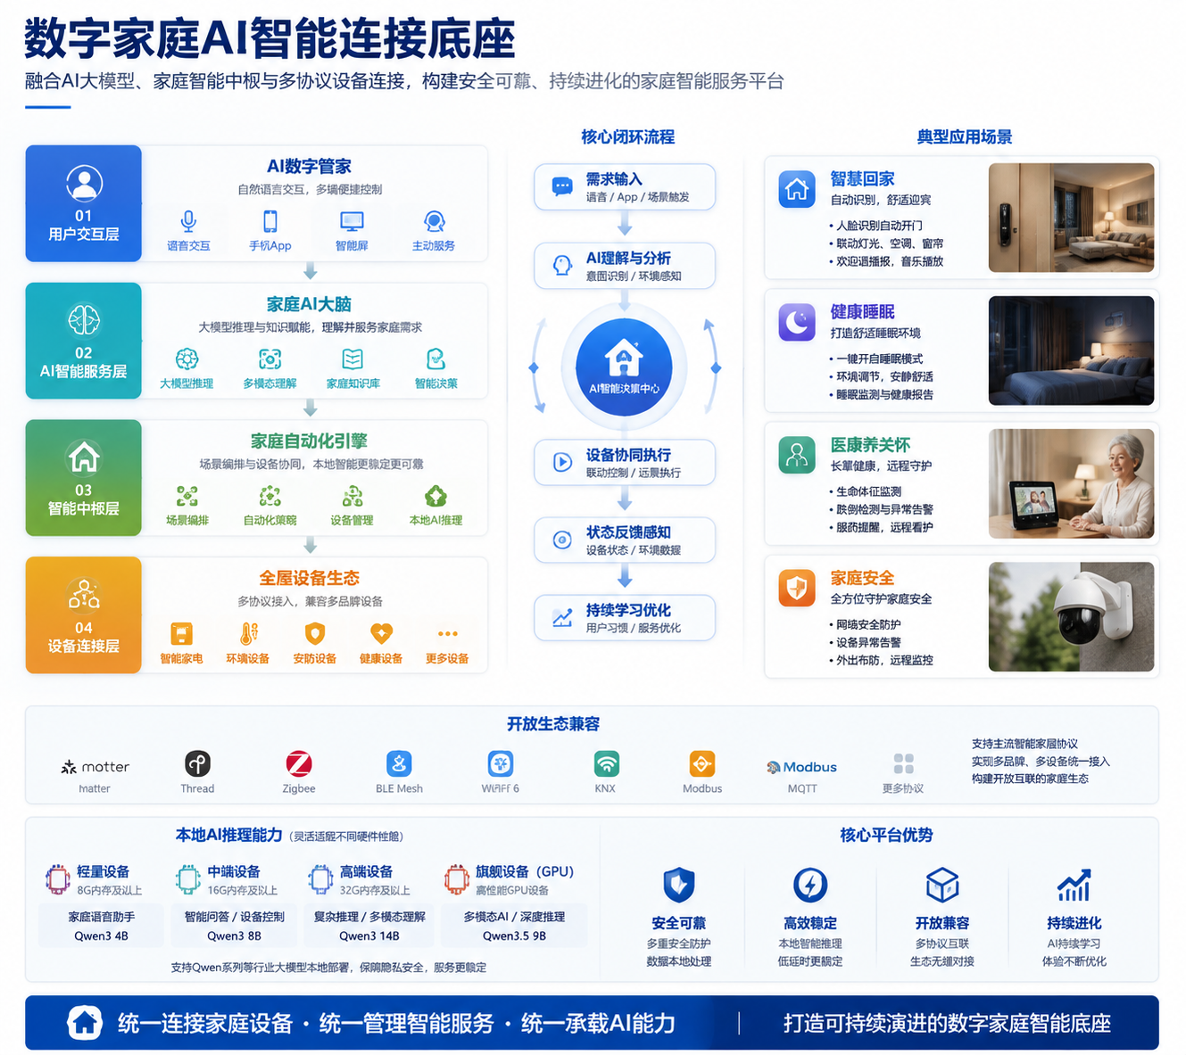
家庭微脑技术架构
软路由 + 数字管家AI大模型 + 全屋智控，提供安全可靠的家庭智能服务
典型应用场景
用户交互层
智慧回家
人脸识别
欢迎语音播报
联动灯光、空调、窗帘等
健康睡眠
一健开启睡照模式
环境调节、安静舒适
睡眼检测、健康报告
自然语言交互，多端便携控制
管家AI智能服务层
核心大脑
大模型推理与知识赋能，理解并服务家庭需求
医康养关怀
生命体征监测
防跌检测、异常告警
服药提醒、远程看护
居家安全
一键离家、设备关闭
安防布控、异常检测
能耗优化、远程监控
全屋智控中枢层
场景编排与设备协同，本地智能更稳定可靠
本地AI推理能力 灵活适配不同硬件性能
设备连接层
轻量设备
8GB内存及以上
中端设备
16GB内存及以上
高端设备
32GB内存及以上
旗舰设备
高性能GPU设备
多协议接入，兼容多品牌设备
家庭语言助手
Qwen3 4B
智能问答及控制
Qwen3 8B
多模态复杂推理
Qwen3 14B
多模态深度推理
Qwen3.5 27B
开放生态与协议兼容
Matter 1.5.1
Thread 1.4
Zigbee 3.0
BLE Mesh
WiFi 6
Modbus
KNX
米家
涂鸦智能
Home Assistant
OpenHAB

Slide 5
家庭微脑Agent编排引擎
家庭微脑多Agent——场景规划负责理解与拆解，协议解析和组网优化负责执行路径，故障诊断负责持续恢复
设备连接层 · MCP
协同通信层 · A2A
任务编排层
设备能力统一接入
支持多种设备与系统接入
家电 · 传感器 · IoT · 业务系统
Agent发现
识别可用智能体及其能力
自动流程模式
适用可固定场景流程
如：回家模式、离家模式
任务协作
自动拆解复杂任务
工具能力封装
将设备能力封装为标准工具
开关控制 · 状态查询 · 数报集
多Agent协作模式
适用于复杂任务处理
如：健康管理、能耗优化
信息共享
传递任务状态与结果信息
AI自然调用
Agent无需关心底层协议
即可调用设备能力完成任务
事件触发模式
适用于实时事件响应
如：异常报警、设备故障
协同完成
多智能体共同完成目标
支持多协议接入，打通设备与AI的连接
标准化通信协议，实现智能体高效协同
灵活编排、状态管理、异常处理、策略优化
AI智能服务闭环流程示例
用户需求
意图识别
任务规划
A2A协同
MCP调用
设备执行
结果反馈
持续优化
“我要睡觉了”
识别用户意愿
任务拆解规划
多智能体协作
调用设备能力
设备控制操作
状态反馈记录
学习优化体验

Slide 6






六大 Agent 覆盖家庭核心服务域
从设备连接扩展到安全、健康、能源、生活与运维，形成可持续运营的家庭智能服务
设备管家
安全守护
健康教练
Device Steward
Security Guardian
Health Coach
设备状态全量感知（在线/开关/电量）
7×24视频巡检，AI识别入侵/跨栏/包裹
睡眠监测：心率/呼吸率/体动识别
结合用户习惯执行智能控制
跌倒检测（毫米波雷达），老人守护
睡眠质量评分与改善建议
自然语言指令解析与多设备联动
紧急呼叫与多渠道推送
卡路里识别与饮食记录分析
MCP
Resources: 设备状态 | Tools: light, climate, curtain, lock
MCP
Resources: 摄像头/传感器 | Tools: camera.arm, siren, notify
MCP
Resources: radar.sleep_data, heart_rate | Tools: report.generate
协议
Matter · Zigbee · Wi-Fi · cuLink
协议
摄像头 · 门磁 · PIR · 毫米波雷达
协议
毫米波雷达 · 穿戴设备 · 体重秤
能源管家
生活秘书
运维管家
Energy Manager
Life Secretary
Ops Manager
实时功耗监控，家电全景可视化
日程管理与提醒，个性化时间安排
设备健康监测：电池寿命/信号/固件
峰谷电价自动切换，低谷预热
天气预报与出行建议，雨天提醒带伞
异常预警与自愈，卡死自动重启
待机断电，隐藏能耗消除，节电15-20%
花草宠物照护与生活服务协助
OTA远程升级与版本管理
MCP
Resources: power_meter, tariff | Tools: plug.off, water_heater.schedule
MCP
Resources: calendar, weather | Tools: alarm.set, notify, order.place
MCP
Resources: device.health, firmware | Tools: reboot, ota.upgrade, backup
协议
智能插座 · 智能电表 · 光伏面板
协议
HTTP REST API · 日历 API · 语音助手
协议
设备诊断协议 · OTA · SNMP

Slide 7
五层自主可控技术栈
从芯片、操作系统、大模型到协议与密码能力形成可替换、可演进的技术组合
芯片层 · 国产AI算力
L1
从底层芯片到上层应用全栈国产化替代，消除"卡脖子"风险，优先采用国产与开源技术，降低单一供应商依赖；具体合规边界以项目适用标准和测评结论为准。
瑞芯微RK3588(6TOPS NPU) · 华为昇腾Atlas 200I · 晶晨A311D · 全志T527
操作系统层 · 开源路由OS
L2
OpenWrt(飞流OS发行版) · iStoreOS · 银河麒麟嵌入式 · 统信UOS边缘版
大模型层 · 国产开源LLM
L3
等保三级 · 以适用标准为准
医康养大模型 · Qwen3/Qwen3.5 · GLM-4 · DeepSeek-R4 · home-3b-v3(HA微调)
国密算法 SM2/SM3/SM4
协议层 · IoT标准协议
Matter 1.5.1(IPSO联盟) · Thread · MQTT 5.0(OASIS) · Zigbee 3.0 · MCP协议等
L4
开源生态 自主可控
密码算法层 · 国密体系
L5
SM2(椭圆曲线公钥) · SM3(杂凑) · SM4(分组对称) · TLS 1.3国密套件 · HSM硬件密钥
自主可控国产化
国密合规
开源灵活
芯片→OS→模型→协议→密码五层全栈国产化替代，国产化选型与替换路径
支持国密能力；按适用标准完成测评整改
核心能力采用开源技术组合，降低授权成本；商业组件、运维与服务费用单独评估

Slide 8
全生命周期可信数据体系
可信数据六阶段全生命周期防护：采集→传输→存储→使用→共享→销毁
01
采集准入
02
传输加密
03
存储保护
04
使用管控
05
共享脱敏
06
销毁审计
▸ 边缘端数据不出域
▸ 国密TLS 1.3全链路
▸ SM4分级加密存储
▸ 零信任+ABAC架构
▸ k-匿名去标识化
▸ DoD三次覆写销毁
▸ 语音STT后音频即销毁
▸ SM2+SM3+SM4套件
▸ KEK/DEK密钥分离
▸ 动态权限决策
▸ 同态加密密文计算
▸ 密钥销毁即数据销毁
▸ 体征信号本地提取
▸ 前向安全强制开启
▸ HSM硬件保护主密钥
▸ 特权操作双人审批
▸ 联邦学习协作建模
▸ 全程区块链留痕
▸ 最小必要采集原则
▸ 设备双向SM2认证
▸ 异地备份容灾
▸ 最小权限原则
▸ 区块链授权存证
▸ 双人监督+销毁证明
国密合规与法规遵从
《网络数据安全风险评估办法》2026.8.20施行 · 《医疗卫生机构数据安全和个人信息保护管理办法（试行）》五部门联合发布 · 等保配套公安行业推荐标准GA/T2380-2026国密强制准入 · 密钥操作日志留存≥3年
等保三级
跨域互通与隐私计算:
家庭↔医疗↔政务三方可信数据流通，原始数据零泄露，密文协作建模
可信数据空间 · 控制平面（准入规则 · 交互协议 · 共享策略 · 安全审计）
联邦学习
区块链溯源
家庭数据域
医疗数据域
政务数据域
家庭体征数据与医院临床数据联合
训练慢病预警模型，原始数据不出域
智能合约动态授权替代纸质授权，
支持细粒度约束和实时撤回
飞流OS边缘节点
HIS/EMR系统
政务云平台
语音/体征/行为数据
临床诊断数据
身份/居住核验
▸ 差分隐私 ε≤1.0 梯度加噪
▸ 采集/存储/访问/共享/销毁全留痕
本地脱敏后上传
联邦学习协作方
仅返回布尔结果
▸ SM2签名防篡改
▸ FISCO-BCOS联盟链PBFT共识
▸ 安全聚合：协调方不可见单梯度
▸ 操作日志≥3年不可篡改
隐私计算层（数据可用不可见）
联邦学习
同态加密
TEE可信执行
安全聚合
可信数据空间
参照金域医学全国首批试点架构，构建三方数据流通基础设施
区块链溯源层
▸ 准入规则+交互协议双控制面
智能合约动态授权 · 全操作哈希上链存证 · PBFT共识 · DID身份标识
▸ 数据使用方仅获脱敏结果
▸ 支持实时撤回授权

Slide 9
本地离线交互
基于 Wyoming 的唤醒→识别→理解→合成本地闭环；简单指令走快速路径，常规对话交给本地模型
端到端时延目标（GPU）
Wyoming 本地语音管线（零云端依赖）
≤ 3
秒
① openWakeWord
CPU方案 ≤8秒 · 简单指令 <1秒（免LLM快速路径）
唤醒词检测 · CPU 5%单核 · ~0ms
流式TTS（核心优化）
② Silero VAD → STT
LLM Token流按句子边界分块，首句完成立即送TTS合成播放，体感延迟降低约50%
Sherpa-ONNX中文STT · RTF 0.04 · 比实时快25x
③ 专有化OpenClaw + Ollama LLM
Barge-in 打断
Qwen3 8B等 · 意图识别+工具调用 · MCP→HA设备控制
用户说话时自动停止TTS播放，取消LLM生成，重新开始STT接收新指令
④ 流式TTS输出
多终端统一接入
Sherpa-ONNX matcha-zh-en · 句子级分块 · 首句即时播放
Web面板 · 手机App · ESP32语音卫星 · 微信通道统一服务

